Slide 1
Тема : Подцарство простейшие(Protozoa).
КОУ ВО «АННИНСКАЯ СПЕЦИАЛЬНАЯ ШКОЛА»
Фролова Надежда Витальевна

Slide 2
Царство животные
Подцарство одноклеточные (простейшие)
Подцарство многоклеточные

Slide 3
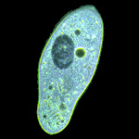
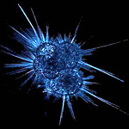
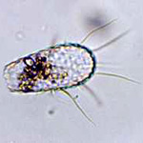
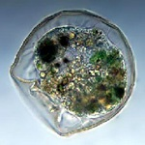
Подцарство одноклеточные или Простейшие
Тело из одной ядерной клетки
Микроскопически малые размеры (от 0,03 до 1,5мм)
Есть органоиды движения
При неблагоприятных условиях образует цисту
Размножение бесполое и половое
Обитают повсеместно. Есть паразитические формы
Многие образуют колонии

Slide 4
Царство
Животные
Подцарство
Одноклеточные
Тип Саркодовые и
Жгутиконосцы
Класс
Саркодовые
Класс
Жгутиконосцы
Тип Инфузории
Класс
Инфузории

Slide 5
Сравнительная таблица простейших
Признак | Амеба протей (класс Саркодовые) | Инфузория – туфелька (класс инфузории) | Бодо (классжгутиконосцы)
Рисунок
Движение
Питание
Выделение
Дыхание
Размножение
Особенности

Slide 6
Строение амебы

Slide 7
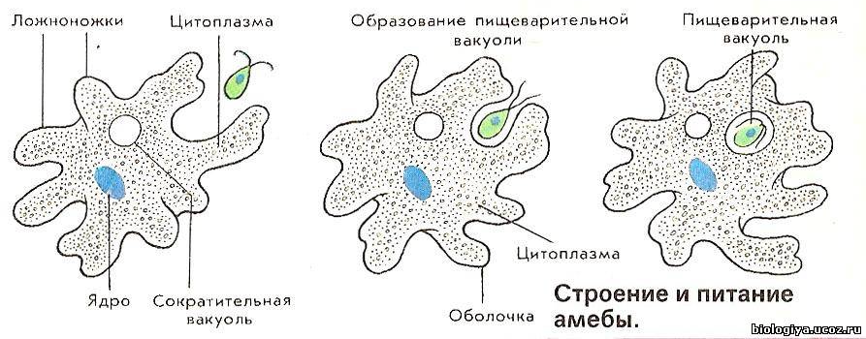
Питание.
Амеба питается бактериями, одноклеточными животными и водорослями, мелкими органическими частицами – остатками умерших животных и растений.
Фагоцитоз- пожирание

Slide 8
Выделение.
В цитоплазме амебы имеется сократительная (пульсирующая) вакуоль. В нее периодически собираются растворимые вредные вещества, которые образуются в теле амебы в процессе жизнедеятельности. Один раз в несколько минут вакуоль наполняется и, достигнув предельной величины, подходит к поверхности тела и выталкивает содержимое наружу.
Дыхание.
Амеба дышит растворенным в воде кислородом, который проникает в клетку через всю поверхность тела.

Slide 9
Размножение.
Амебы размножаются бесполым путем – делением клетки, которое начинается с деления ядра.

Slide 10
Циста.
В неблагоприятных условиях амеба образует цисту.
Образование цисты в природе происходит осенью, когда в водоемах понижается температура, или летом, если водоемы пересыхают.

Slide 11
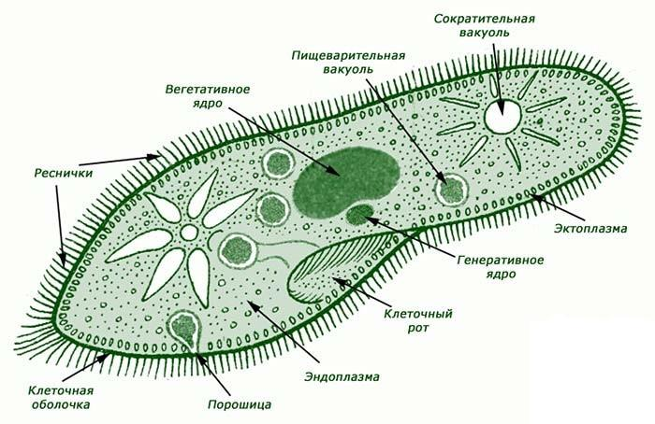
Строение инфузории-туфельки
1 ядро – микронуклеус (для полового размножения)
2 ядро – макронуклеус (служит для воспроизводства белка )

Slide 12
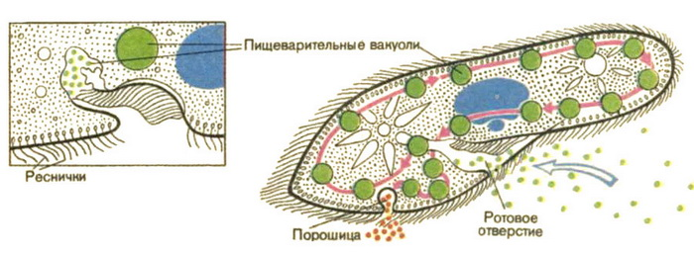
Пищеварительная система инфузории-туфельки
Клеточный рот с длинными ресничками (захват бактерий).
Глотка (образуются пищеварительные вакуоли)
Порошица (выбрасываются непереваренные остатки пищи)

Slide 13
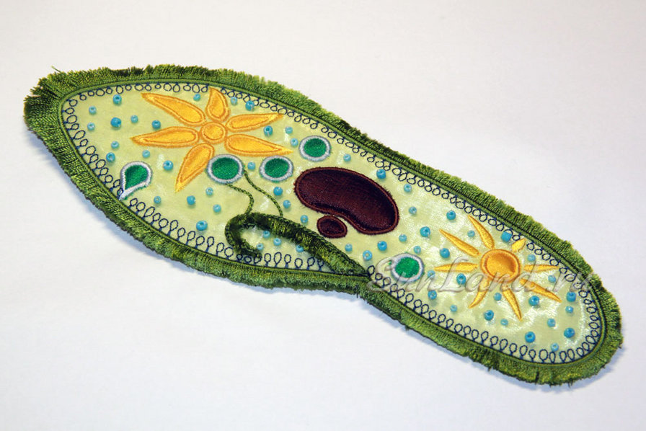
Дыхание инфузории-туфельки
Через всю поверхность тела растворенным в воде кислородом.

Slide 14
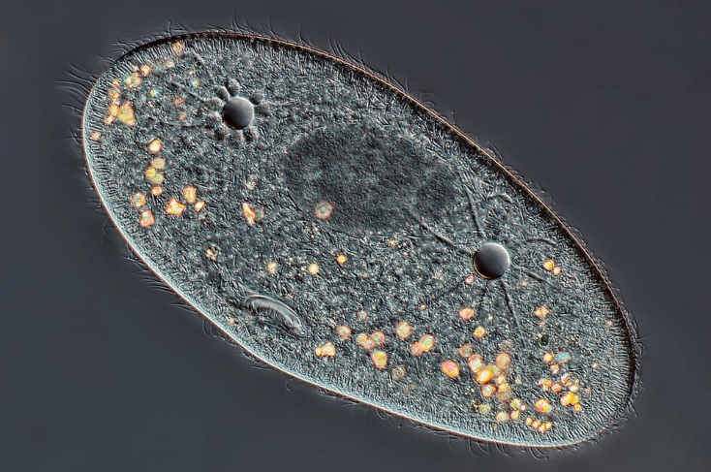
Выделение инфузории-туфельки
Две сократительные вакуоли (удаляет излишки воды с растворенными солями).
сократительные
вакуоли

Slide 15
Размножение инфузории-туфельки
Бесполое - деление клетки на две дочерние.
Половое - конъюгация

Slide 16
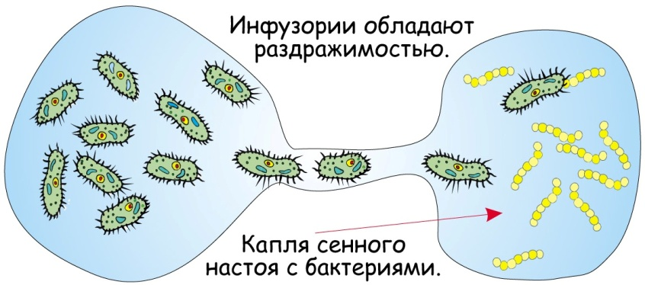
Раздражимость инфузории-туфельки
Положительный таксис – хемотаксис (передвигается в область, где много органических веществ).

Slide 17
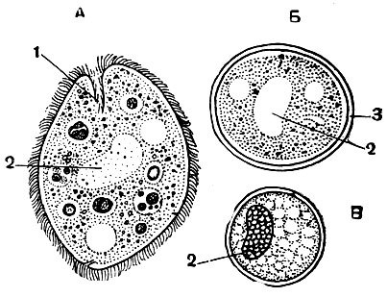
Циста инфузории
Циста – плотная защитная оболочка. Образуется при неблагоприятных условиях окружающей среды.

Slide 18
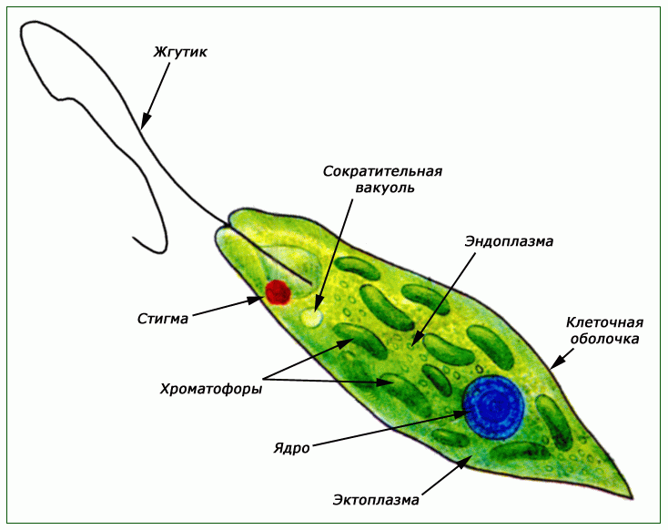
СТРОЕНИЕ ЭВГЛЕНЫ ЗЕЛЕНОЙ

Slide 19
Авторофно
Гетеротрофно

Slide 20
Дыхание и выделение
Эвглена дышит кислородом, растворенным в воде. Газообмен происходит через всю поверхность тела.
В сократительную вакуоль собираются вредные вещества (продукты распада) и избыток воды, которые потом выталкиваются наружу.
При неблагоприятных условиях образуется циста.

Slide 21
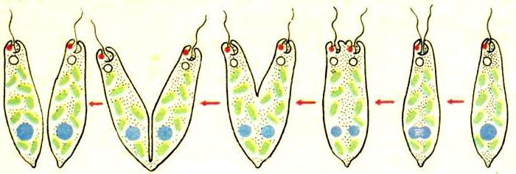
Размножение
Бесполое – делением пополам

